Slide 1
Explorando a ética e valores humanos
DA MORAL À BIOÉTICA

Slide 2

Introdução:
O que são Valores Humanos?
Conceito de Moral
Conceito de Ética
A importância de Ética na sociedade

Slide 3

O que são Valores Humanos?
Os valores humanos são os princípios morais e éticos que conduzem a vida de uma pessoa. Eles fazem parte da formação da consciência e da maneira de agir e se relacionar em uma sociedade.
Os valores humanos são normas de conduta que podem determinar decisões importantes e garantir que a convivência entre as pessoas seja pacífica, honesta e justa.
Os valores são construídos socialmente e vão orientar as decisões e garantir alguns princípios que regem as ações e, consequentemente, a vida humana.
Exemplos de valores humanos
Existem muitos valores que são importantes em qualquer contexto ou lugar, podendo ser considerados valores universais. Eles devem ser cultivados para garantir uma convivência ética e saudável entre as pessoas que fazem parte de uma sociedade.
Ética
Honestidade
Humildade
Empatia
Educação
Solidariedade
Respeito

Slide 4
Moral x Ética
Moral
Ética
A moral é um conjunto de regras, costumes e formas de pensar de um grupo social, que define o que devemos ou não devemos fazer em sociedade. Toda vez que se fala em moral, é preciso pensar em coletividade. Isso porque as regras que a constroem são definidas por um grupo de pessoas, ou seja, pelo coletivo.
Este conjunto de regras é estabelecido quando a sociedade acredita que alguma atitude pode tornar a convivência social mais harmoniosa e pacífica, como, por exemplo, não roubar, ajudar o próximo, entre outras.
É importante lembrar que dentro de uma mesma sociedade, há grupos sociais distintos que possuem diferentes valores morais, como, por exemplo, as diferentes religiões, ideologias, culturas, famílias, entre outras.
Na filosofia, a moral é a parte que trata dos valores em si e o sentimento e ações do indivíduo, orientados por esses valores. São as decisões que o ser humano, no exercício de sua liberdade, toma sobre o que deve fazer ou não para manter o bem-estar social.
Vários filósofos discutem e definem a moral ao longo do tempo. Principalmente a forma como os valores são interpretados e como os indivíduos agem em relação a esses valores socialmente construídos.
Enquanto a moral é o conjunto de regras criado dentro de uma sociedade, a ética é o estudo sobre os princípios que constroem e fundamentam a moral.

Slide 5

A importância da Ética na sociedade
A ética é fundamental para a convivência harmoniosa na sociedade, pois ajuda a estabelecer normas e valores que orientam as relações interpessoais. A falta de ética pode levar a conflitos, desrespeito e injustiças. A ética é importante em todas as áreas da vida, desde a política até as relações pessoais. Ela é essencial para a construção de uma sociedade mais justa e igualitária, além de ser importante para a sustentabilidade e preservação do meio ambiente. A educação em ética desde cedo é fundamental para a formação de cidadãos responsáveis e conscientes

Slide 6
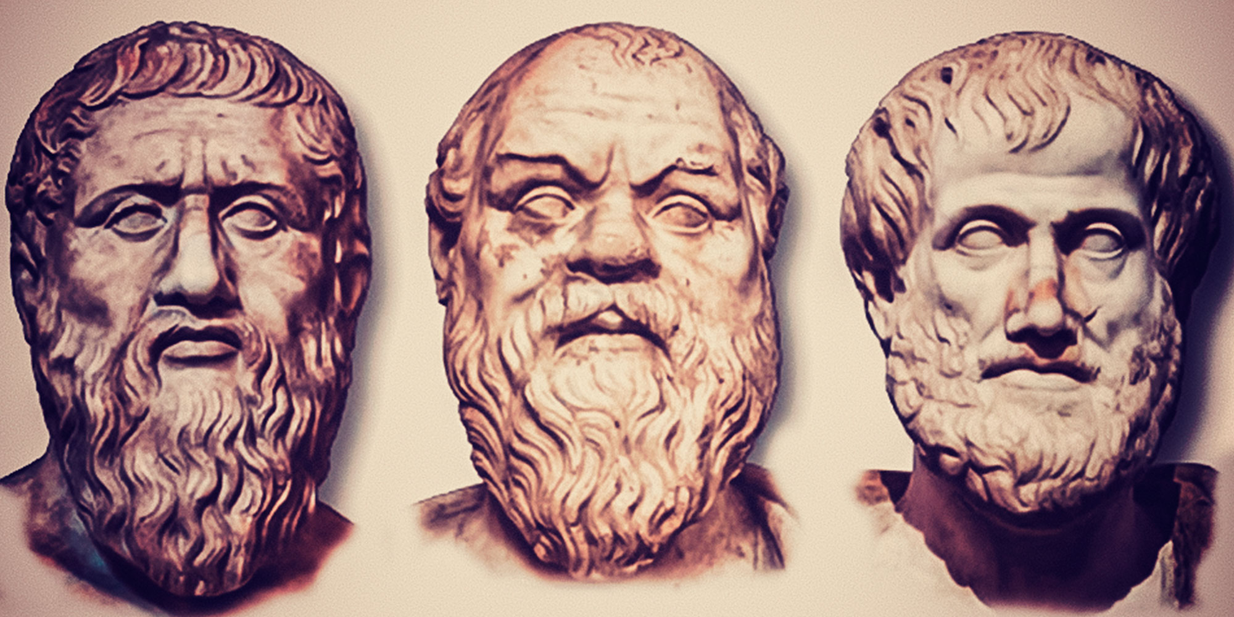
Surgimento da Ética
A história da ética remonta à Grécia Antiga, no século V a.C., quando os filósofos começaram a refletir sobre as regras de convívio social. Desde então, muitos pensadores se dedicaram ao estudo da ética, como Aristóteles, Platão e Sócrates.
Ao longo dos séculos, muitas teorias éticas foram desenvolvidas, como o utilitarismo, o deontologismo e o relativismo moral. Cada uma dessas teorias oferece uma perspectiva diferente sobre o que é certo ou errado em determinadas situações.
Hoje em dia, a ética é um tema cada vez mais relevante em diversas áreas da sociedade. Ela está presente em questões como direitos humanos, justiça social e meio ambiente. A educação em ética é fundamental para formar cidadãos conscientes e responsáveis, capazes de tomar decisões informadas e agir com integridade em suas vidas pessoais e profissionais.

Slide 7

Ética social
A ética social é um conjunto de regras ou diretrizes que orientam as relações interpessoais em uma sociedade. Ela é baseada em escolhas e valores éticos que a sociedade adere, e muitas dessas regras geralmente não são ditas e, em vez disso, devem ser seguidas. A ética social não deve ser uma lista detalhada de regras a serem aplicadas em qualquer situação. Ela deve servir de guia, estabelecendo as regras básicas para o que a sociedade julgar aceitável. O bem-estar da sociedade como um todo é colocado à frente dos interesses de qualquer indivíduo, e isso ajuda a garantir que todos sejam responsabilizados uns pelos outros.
A ética social lida com questões de grande escala, muitas vezes em relação a princípios éticos ou regras normativas para orientar o comportamento humano. Ela está presente em questões como direitos humanos, justiça social e meio ambiente. As empresas também seguem os princípios da ética social, como fontes e embalagens ecológicas ou “verdes”, por exemplo. A responsabilidade local também pode desempenhar um papel - os líderes corporativos muitas vezes se sentem obrigados por normas éticas a doar uma porcentagem dos lucros anuais para instituições de caridade locais, por exemplo, ou para incentivar os funcionários a se envolverem com serviços comunitários ou oportunidades de voluntariado na área próxima.

Slide 8

Ética global
Se sob ética global entende-se a tentativa da universalização da moral, não pode haver adaptação, expurgo ou a criação de guetos, uma vez que ela tem a necessidade de legitimar seus fundamentos diante de todos.
A ética global é um conjunto de valores e princípios que se aplicam a todas as pessoas, independentemente de sua origem, cultura ou religião. A aplicação desses valores e princípios pode ser desafiadora, especialmente em um mundo cada vez mais globalizado e interconectado. Alguns dos desafios incluem:
Cultura: As diferentes culturas têm diferentes valores e normas éticas. A ética global deve levar em consideração essas diferenças culturais e encontrar um equilíbrio entre a universalidade e a diversidade cultural.
Política: A ética global pode entrar em conflito com os interesses políticos de um país ou região. Por exemplo, a ética global pode exigir que os países ricos ajudem os países pobres, mas isso pode não ser do interesse político dos países ricos.
Economia: A ética global pode entrar em conflito com os interesses econômicos de uma empresa ou indústria. Por exemplo, a ética global pode exigir que as empresas reduzam suas emissões de carbono, mas isso pode não ser do interesse econômico das empresas.
Tecnologia: A tecnologia está mudando rapidamente o mundo e criando novos desafios éticos. Por exemplo, a inteligência artificial pode ser usada para tomar decisões importantes, mas como garantir que essas decisões sejam justas e éticas?
Meio ambiente: A ética global deve levar em consideração o impacto das ações humanas no meio ambiente. Por exemplo, a ética global pode exigir que as pessoas reduzam seu consumo de energia para ajudar a combater as mudanças climáticas.

Slide 9

Bioética
A bioética é uma área interdisciplinar que estuda as questões éticas relacionadas à vida e à saúde. Ela surgiu em 1970, quando o bioquímico norte-americano Van Rensselaer Potter criou o termo para descrever uma nova filosofia que integrava a biologia, a ecologia, a medicina e os valores humanos. A bioética tem como objetivo fornecer princípios éticos para orientar a tomada de decisões em questões relacionadas à vida e à saúde, como a pesquisa com células-tronco, a clonagem, a eutanásia, entre outras.
Os princípios da bioética incluem a não maleficência (não causar dano), a beneficência (fazer o bem), a autonomia (respeitar a vontade do paciente) e a justiça (distribuir os benefícios e os ônus de forma equitativa). A bioética é importante porque ajuda a garantir que as decisões relacionadas à vida e à saúde sejam tomadas de forma responsável e ética. Ela também promove o diálogo aberto e honesto sobre questões éticas complexas e ajuda a evitar abusos e violações dos direitos humanos
a aplicação da bioética na medicina e nas pesquisas é fundamental para garantir que as decisões relacionadas à vida e à saúde sejam tomadas de forma responsável e ética. A bioética ajuda a evitar abusos e violações dos direitos humanos, promove o diálogo aberto e honesto sobre questões éticas complexas e ajuda a garantir que as práticas e procedimentos médicos beneficiem a sociedade como um todo.

Slide 10
Ética profissional
A ética profissional é um conjunto de normas, condutas e valores que orientam o comportamento e as atividades de um profissional. Ela traz benefícios tanto para o colaborador quanto para a empresa, auxiliando na realização de atividades e processos internos e melhorando a produtividade, o cumprimento de metas e o clima organizacional. O código de ética padroniza o exercício da profissão e as condutas que devem ser seguidas. Seu objetivo é garantir tanto a segurança dos profissionais quanto da população que entra em contato com eles.
O código de ética profissional
O código de conduta ética é um documento que reúne todas as regras a serem seguidas pelos membros de uma organização e até terceiros, se a empresa não optar por ter um código específico para terceiros.
Ética Profissional
Honestidade
Respeito
Valores
Integridade

Slide 11

Implicações da Ética profissional
Comportamentos antiéticos nas empresas podem ter consequências graves, tanto para a organização quanto para os indivíduos envolvidos. Alguns exemplos de comportamentos antiéticos incluem roubo, fraude, suborno, assédio moral e sexual, fofocas e mentiras. Essas ações podem levar a um ambiente de trabalho desagradável, no qual não há confiança entre os colaboradores e a produtividade tende a diminuir. Além disso, comportamentos antiéticos podem resultar em riscos legais e financeiros para a empresa, bem como danos à sua reputação.
A falta de ética pode prejudicar a cultura organizacional e o funcionamento do negócio como um todo. Por isso, é importante que as empresas estabeleçam códigos de ética claros e padronizados para orientar o comportamento dos colaboradores. Além disso, é fundamental que os gestores estejam atentos aos comportamentos dos colaboradores e tomem medidas corretivas quando necessário

Slide 12
CONCLUSÃO
Concluindo, a ética profissional é fundamental para garantir um ambiente de trabalho saudável e produtivo. Comportamentos antiéticos podem ter consequências graves para as empresas e seus colaboradores. Por isso, é importante que as empresas estabeleçam códigos de ética claros e padronizados para orientar o comportamento dos colaboradores. Além disso, é fundamental que os gestores estejam atentos aos comportamentos dos colaboradores e tomem medidas corretivas quando necessário.

Slide 13
Perguntas e Discussões
O que é ética no seu ponto de vista?
O que você considera ser ético na sociedade atual?
Como podemos agir de forma ética na sociedade?
O que falta para as pessoas serem éticas?
Você se considera ético na sociedade?

Slide 14
Referencias bibliográficas
https://vocepergunta.com/library/artigo/read/397324
https://ecloniq.com/como-agradecer/
https://blog.portalpos.com.br/finalizar-slide-agradecimentos/
https://www.significados.com.br/etica/
https://escolaeducacao.com.br/o-que-e-etica/

Slide 15
Obrigado por sua atenção e tempo.

